Slide 1
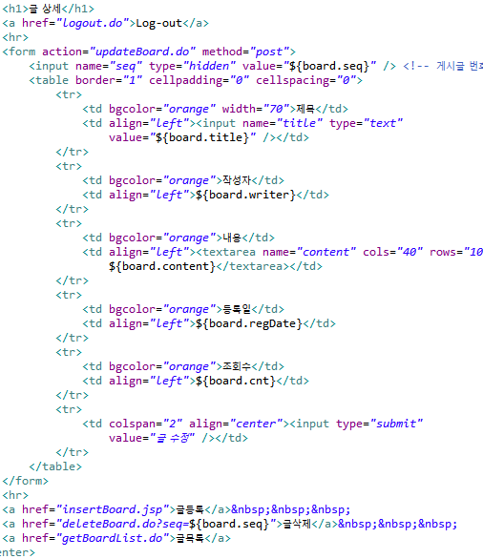
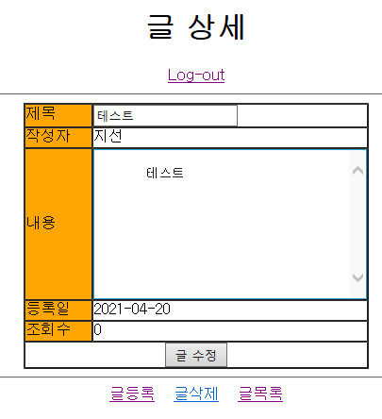
주요 소스 [Code Review]
게시글 수정
getBoard.jsp
jsp, html, css
Here : Core Source(Text or Image) Insert
Here : Result Image Insert
Here : Function Description Insert
1. form 데이터를 서버로 보낼 때 데이터가 도착할 장소 updateBoard.do로 지정
2. 수정할 게시글 번호도 전달될 수 있게 type=”hidden”(숨김) 만듬
3. BoardController.java에서 @ModelAttribute 어노테이션 붙은 객체(BoardVO)를 사용

Slide 2

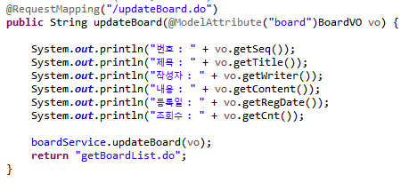
주요 소스 [Code Review]
게시글 수정
BoardController.java
java, spring
Here : Core Source(Text or Image) Insert
Here : Function Description Insert
/updateBoard.do URL을 처리할 메서드
form에서 받은 값으로 updateBoard()호출

Slide 3
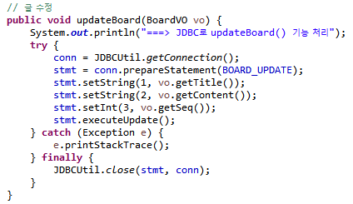
주요 소스 [Code Review]
게시글 수정
BoardDAO.java
java, spring
Here : Core Source(Text or Image) Insert
Here : Function Description Insert
해당 게시글 번호(seq)에 있는
제목(title), 내용(content) 변경
받아온 값으로
update 쿼리문 실행

Slide 4
주요 소스 [Code Review]
게시글 삭제
getBoard.jsp
java, spring
Here : Core Source(Text or Image) Insert
Here : Result Image Insert
Here : Function Description Insert
글삭제를 누르면 해당 링크로 이동

Slide 5
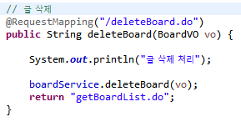
주요 소스 [Code Review]
게시글 삭제
SpringBoard
java, spring
Here : Core Source(Text or Image) Insert
Here : Function Description Insert
BoardService에 deleteBoard 실행 후,
getBoardList.do(게시글 목록) 반환

Slide 6
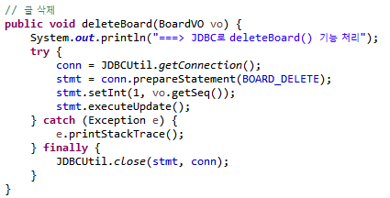
주요 소스 [Code Review]
게시글 삭제
BoardDAO.java
jsp, html, css
Here : Core Source(Text or Image) Insert
Here : Function Description Insert
해당 게시글 번호(seq)의 행을 삭제
받아온 값으로
delete 쿼리문 실행

